Slide 1
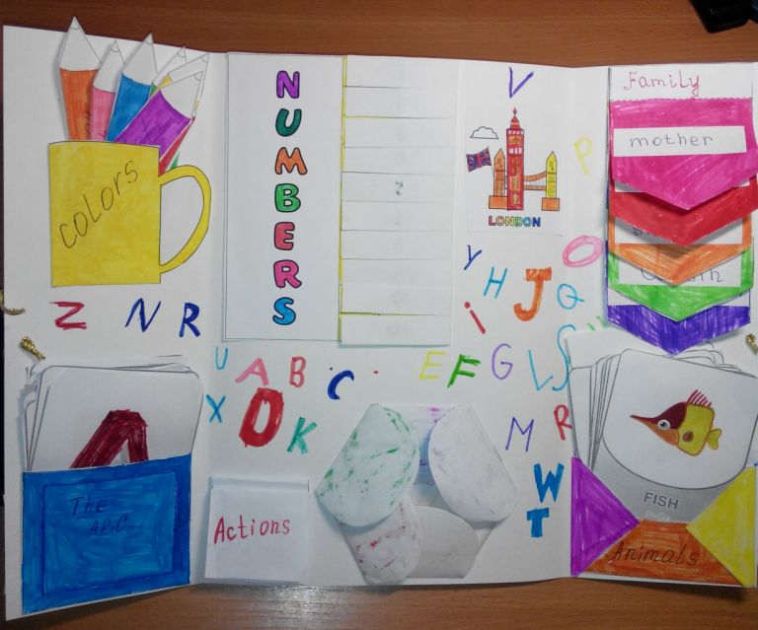
Тема:
Интерактивный образовательный проект (лэпбукинг) как креативный способ изучения английского языка

Slide 2

ПРОБЛЕМЫ В РЕАЛИЗАЦИИ ПРОЕКТА
Проблема 1.
Выбор темы проекта
Проблема 2.
Несоблюдение этапов
создания проекта
Проблема 3.
Реализация и практическое
применение результатов
проектной деятельности

Slide 3
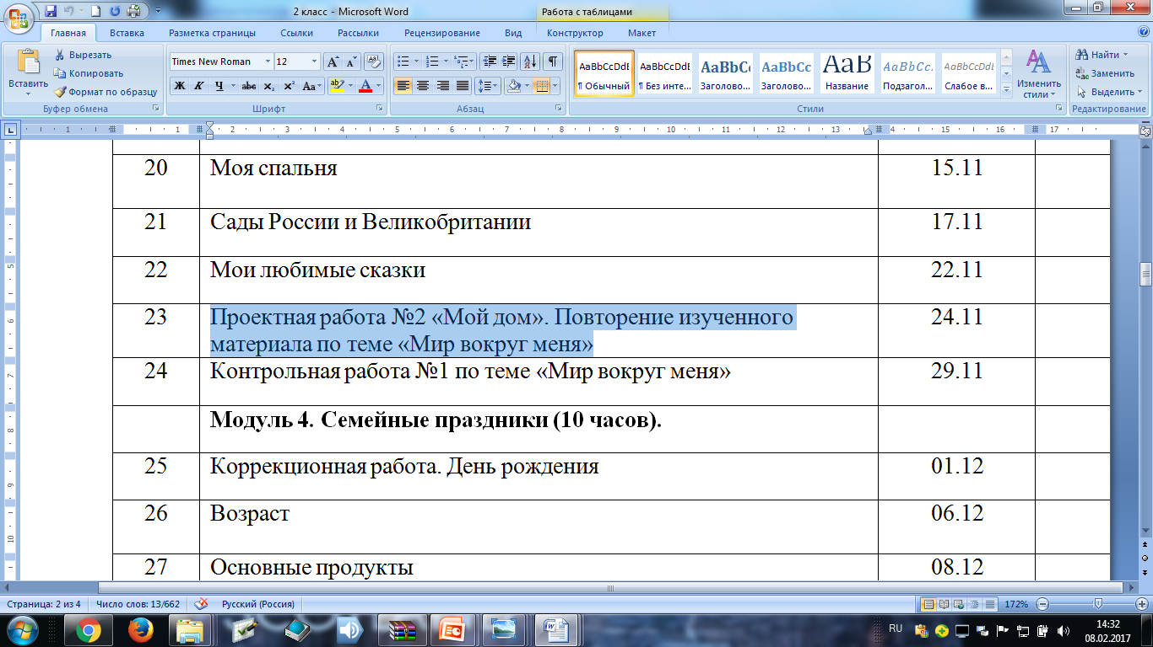
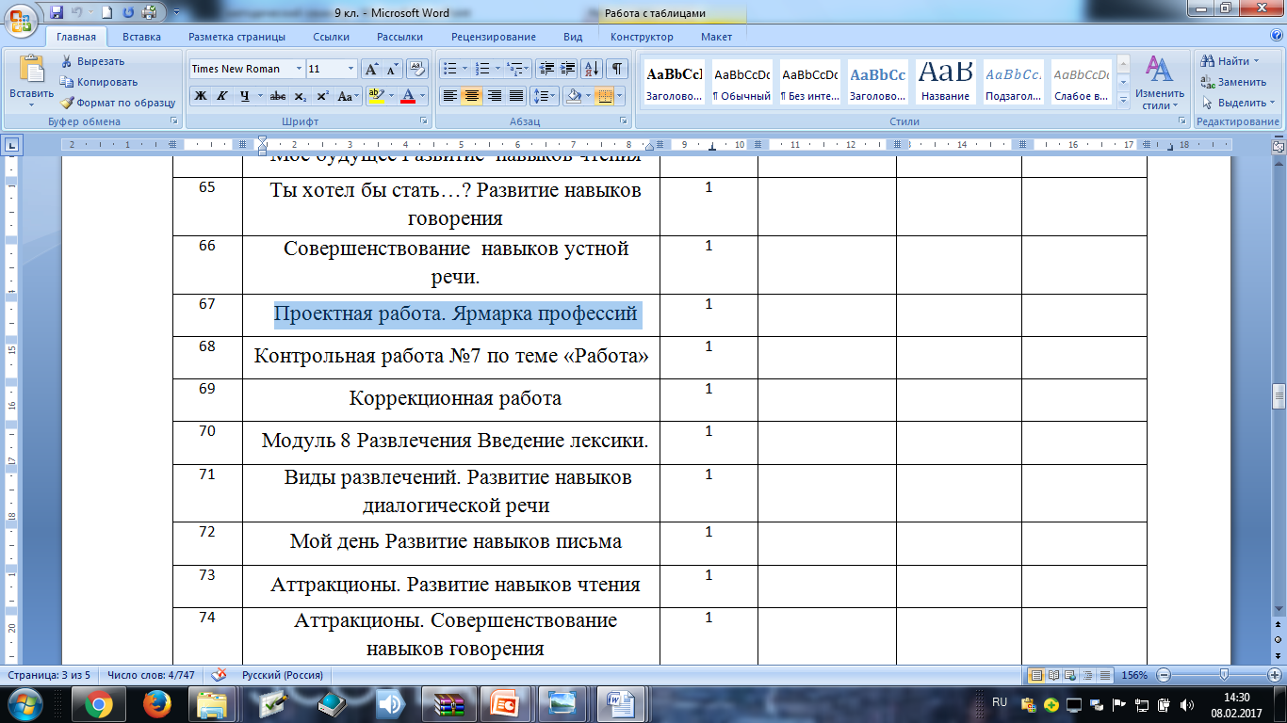
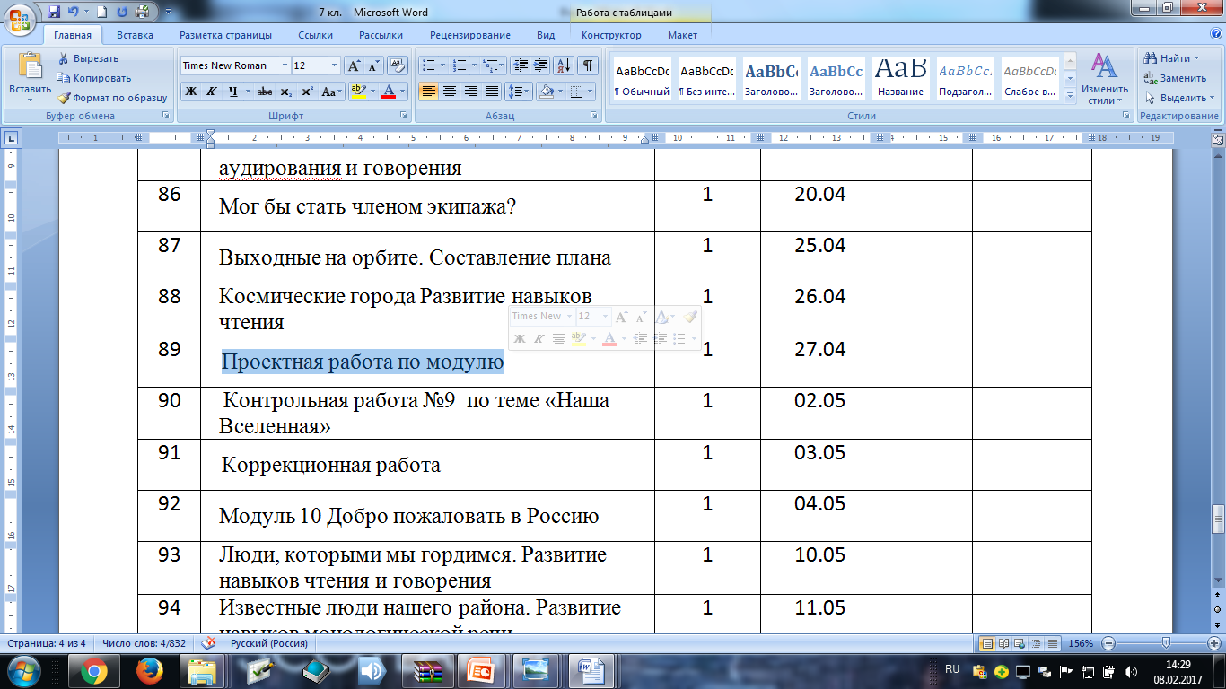
Рабочие программы 2,7 и 9 класса

Slide 4
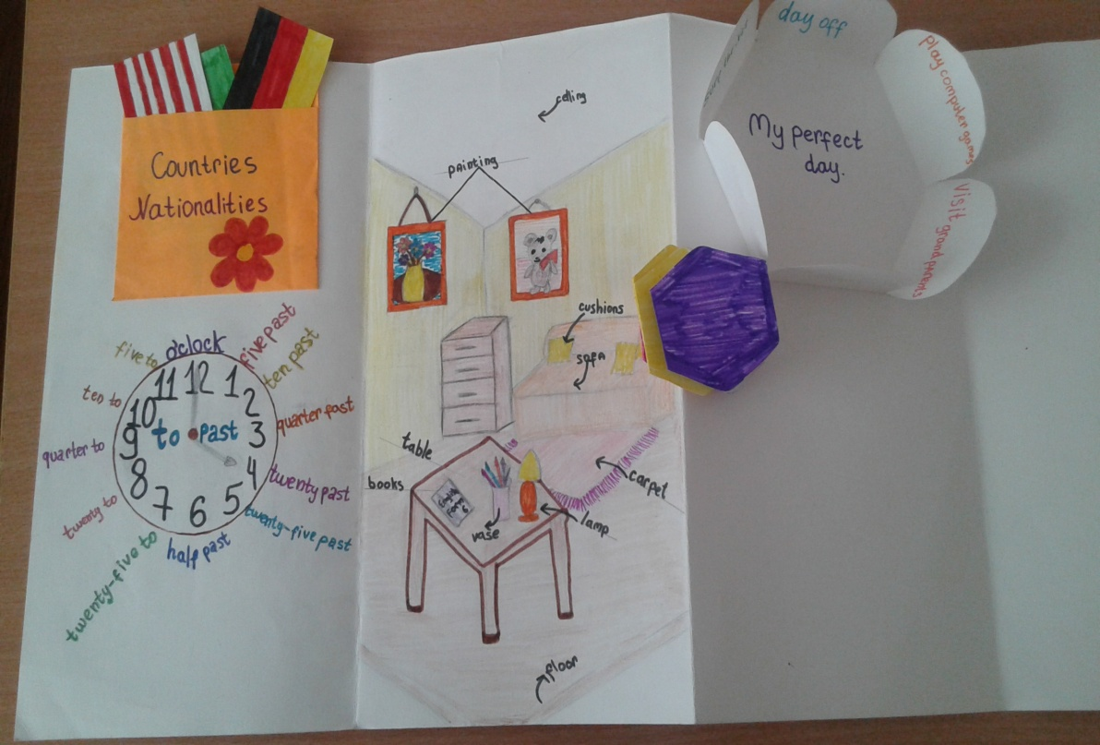
Поиск решения проблемы
Интерактивный образовательный проект

Slide 5
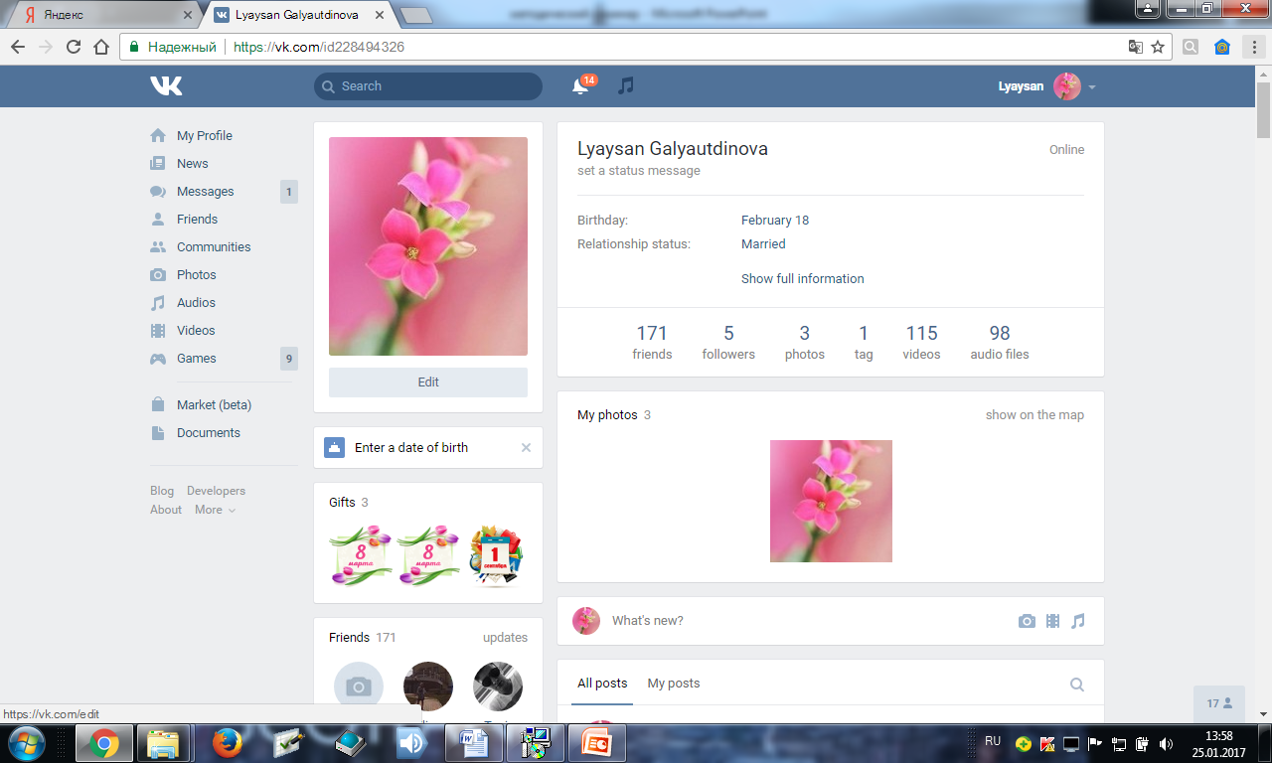
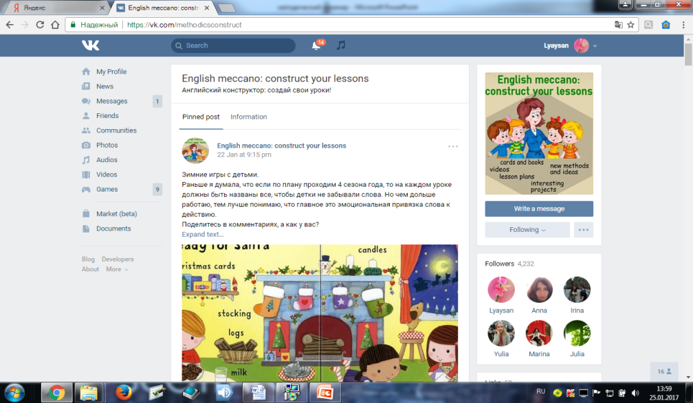
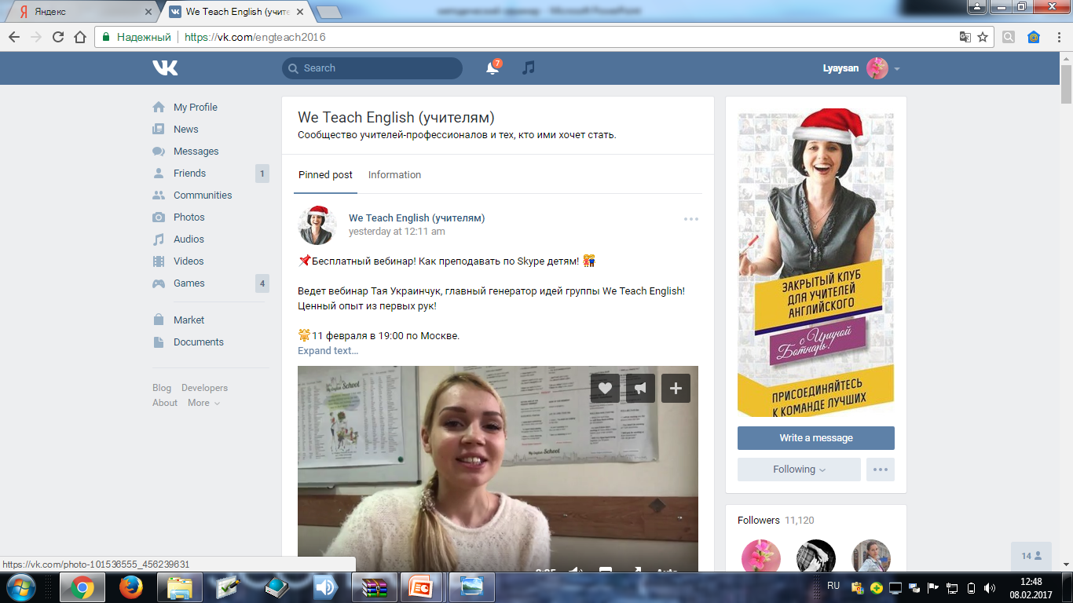
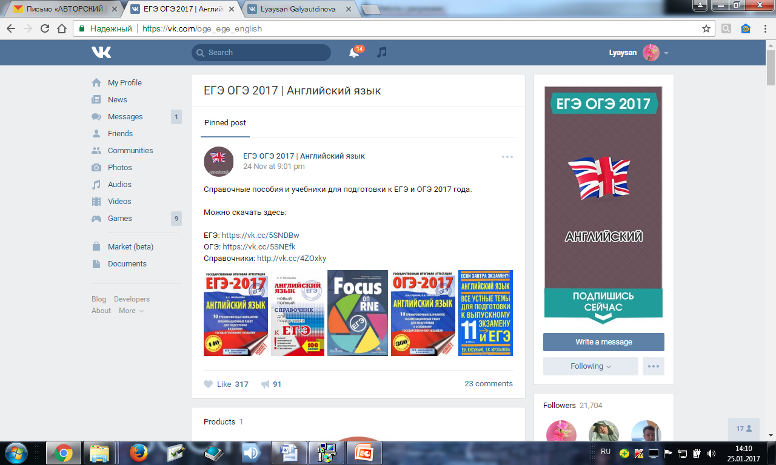
Социальные сети –это не так уж и плохо!

Slide 6
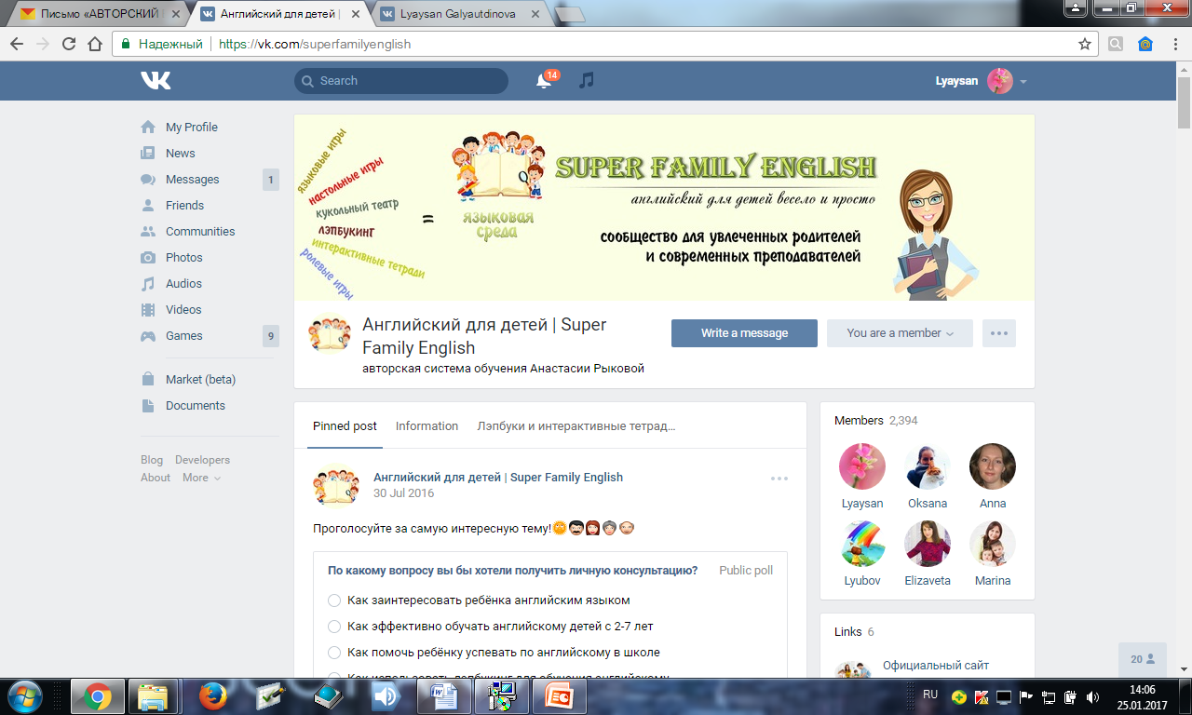
Первые шаги

Slide 7
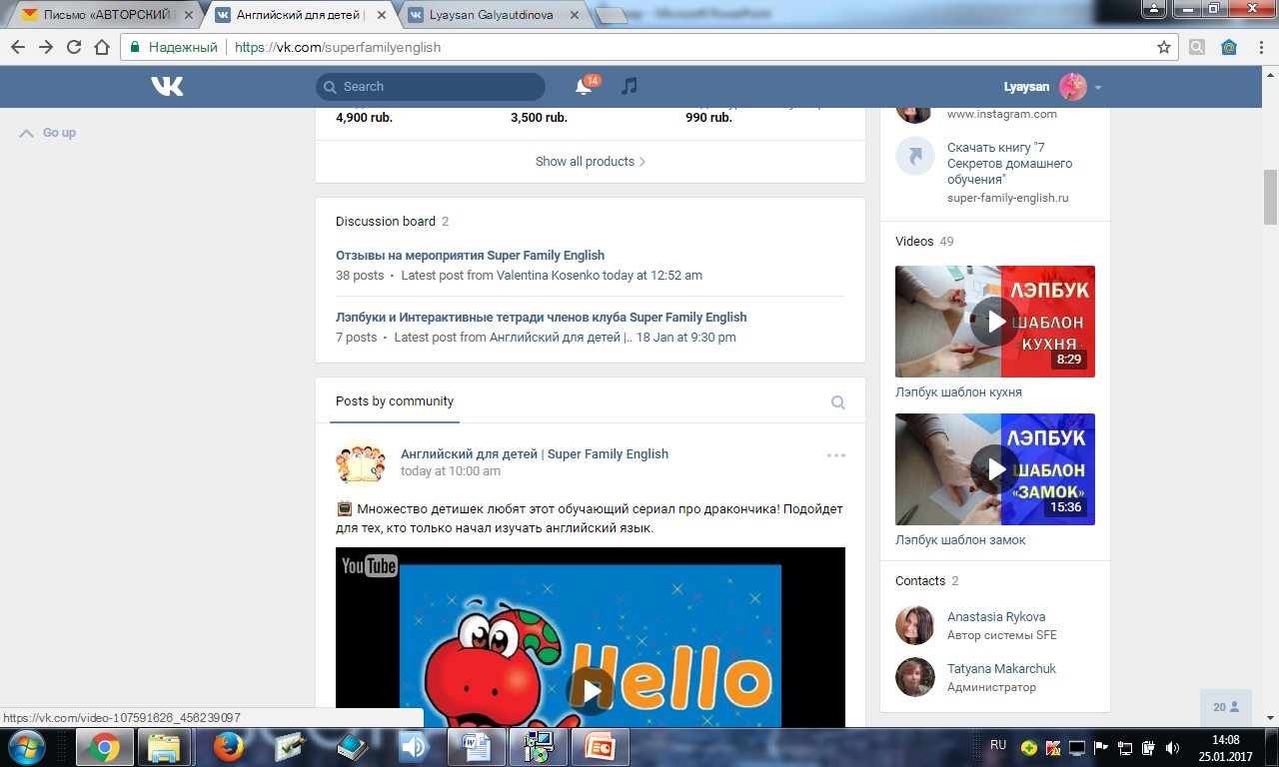
Что такое лэпбукинг?
Лэпбук (lapbook)– это в дословном переводе с английского языка означает «книга на коленях».
Это своего рода тематическая папка или книжка-раскладушка, самодельная интерактивная папка с кармашками, дверками, окошками, вкладками и подвижными деталями, в которой находится информация в виде рисунков, небольших текстов, диаграмм и графиков в любой форме по какой-то теме.

Slide 8

Цели в реализации проекта:
1. Обучение английскому языку в интересной форме, НО при этом сохраняется стиль общения Учитель-Ученик
2. Повышение интереса обучающихся к проектам и процессу изучения языка в целом, при этом общение происходит в два этапа: Учитель вместе с учениками, а затем Ученик-Ученик
Интерактивный образовательный проект
В проект включены задания по материалу модуля, которые
выполняются в процессе изучения.
Интерактивный
Ученик, т.е. автор проекта исследует модуль и выписывает основные слова и выражения, делится полученными знаниями
с другими учениками.
Образовательный
Проект
Ученик вместе с учителем делают шаблоны, оформляют их.

Slide 9
План проекта:
1. Тема модуля, подтемы ,грамматические правила.
2. Создание макета.
3. Оформление макета.
4. Презентация своего проекта одноклассникам.

Slide 10
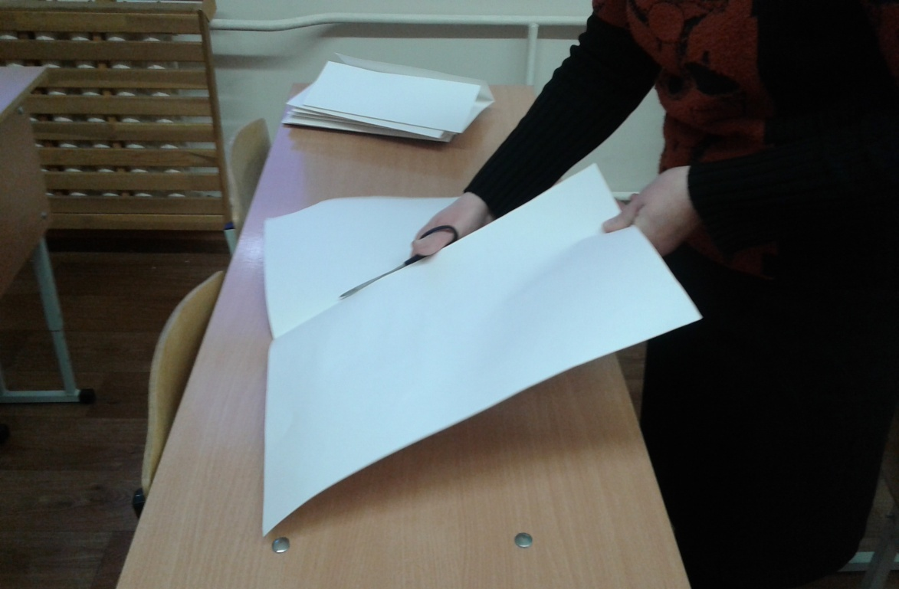
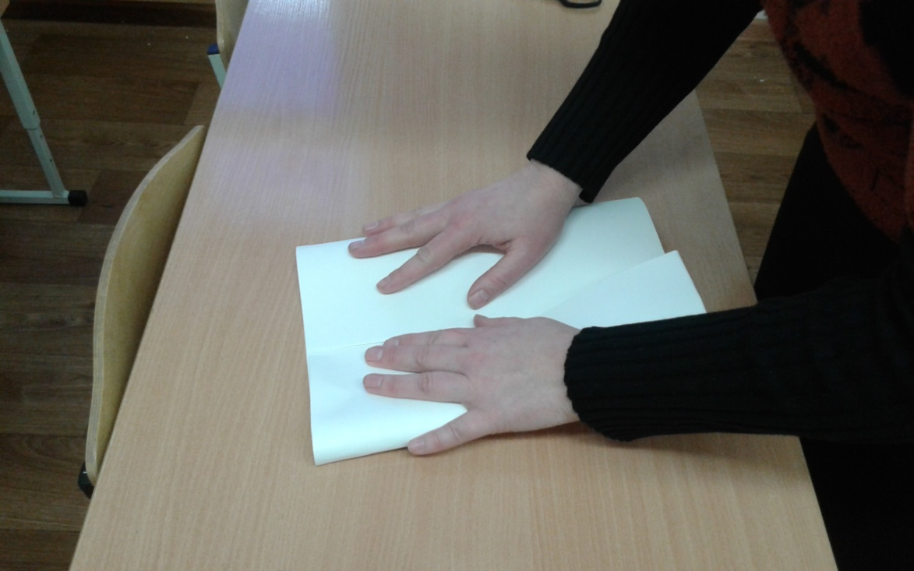
Создание лэпбука
Это ватман А1,разделенный на четыре или А3, разделенный на 2

Slide 11
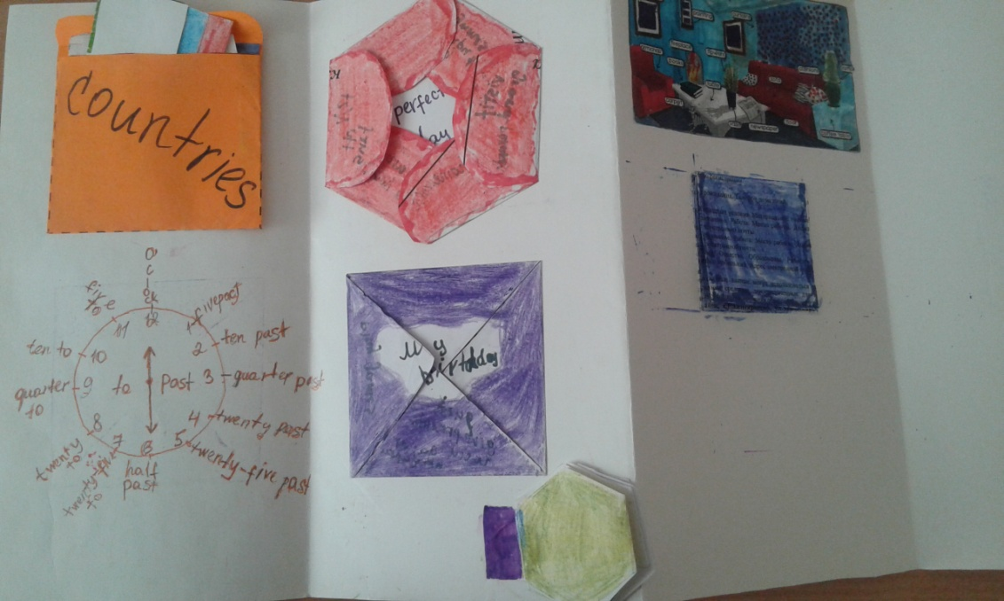
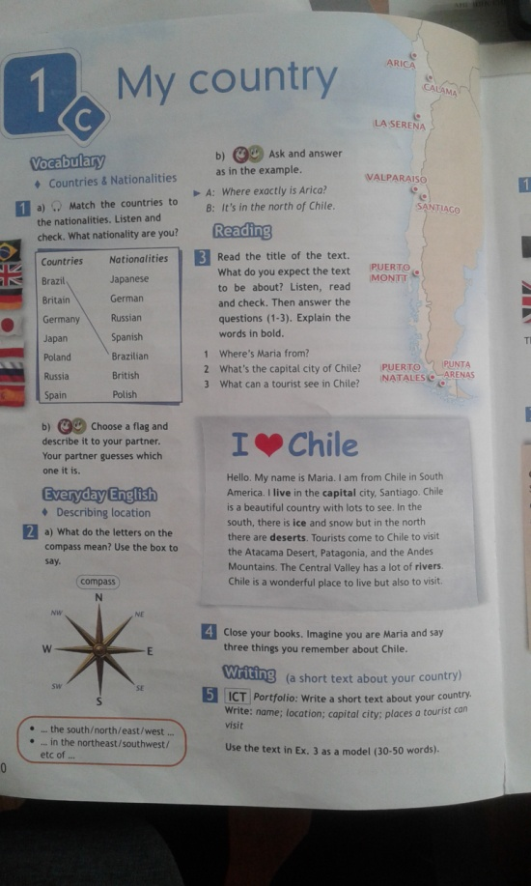
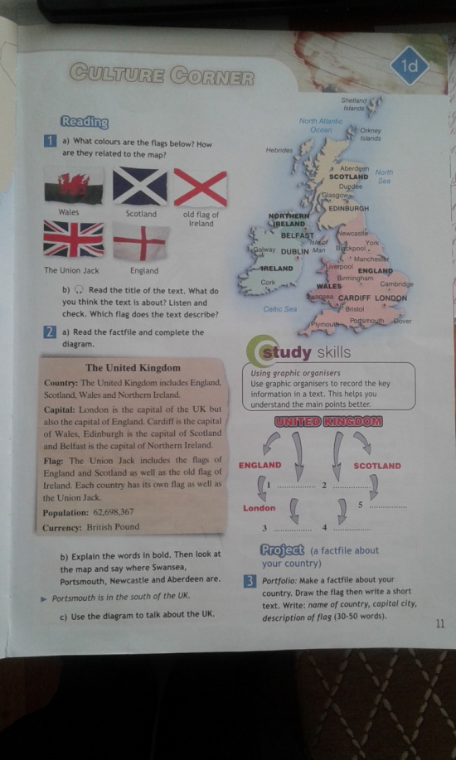
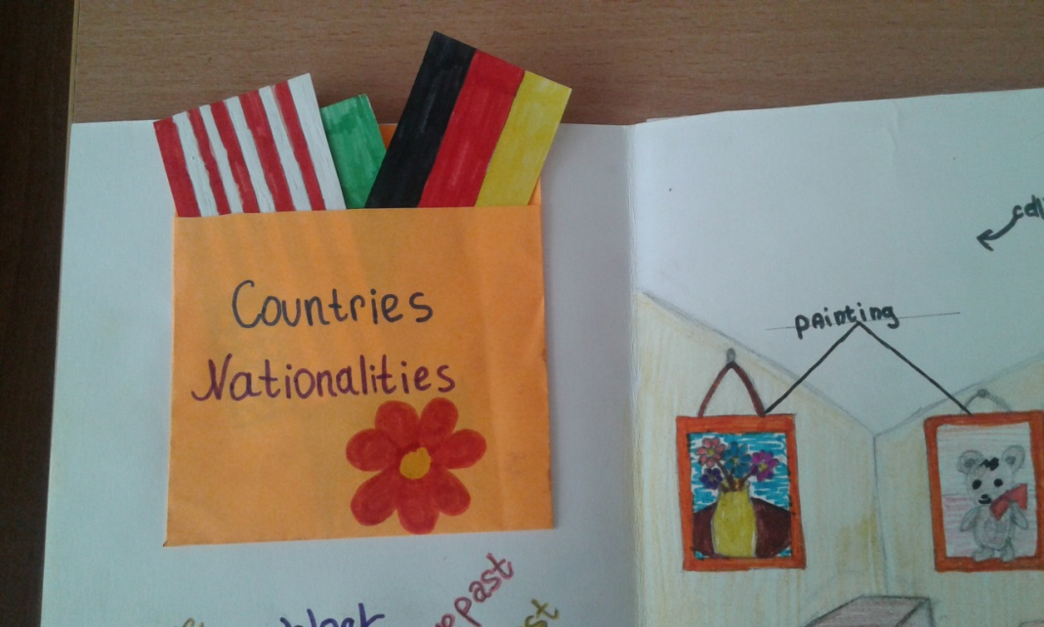
Выбор темы:
Тему для лэпбука мы выбираем из пройденного модуля. К примеру, My country в 6 классе. Лэпбук – это не просто книжка с картинками, а учебное пособие. И мы должны продумать, что он будет включать в себя, чтобы полностью раскрыть тему.

Slide 12
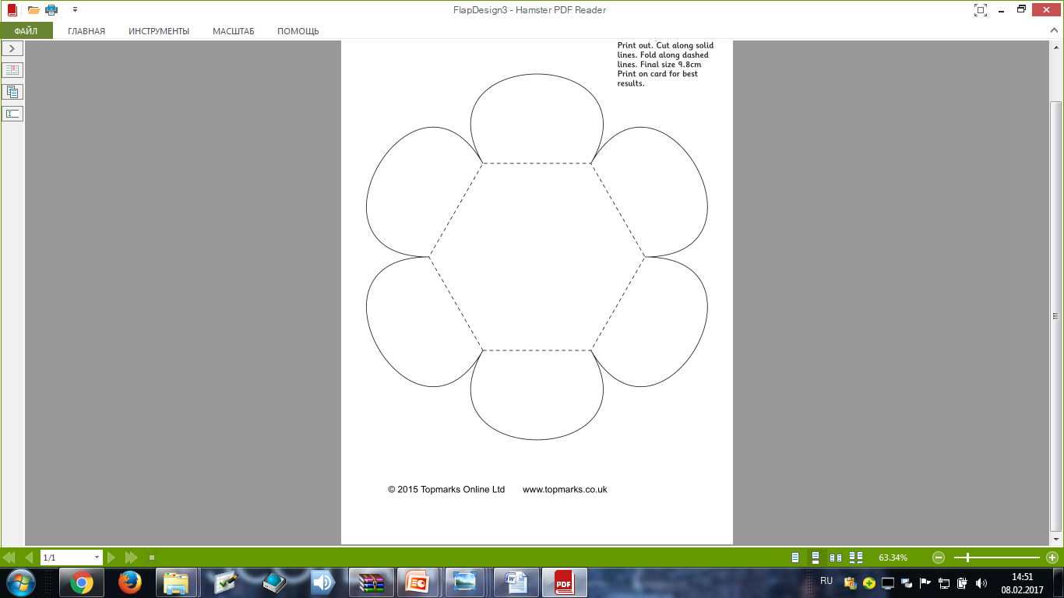
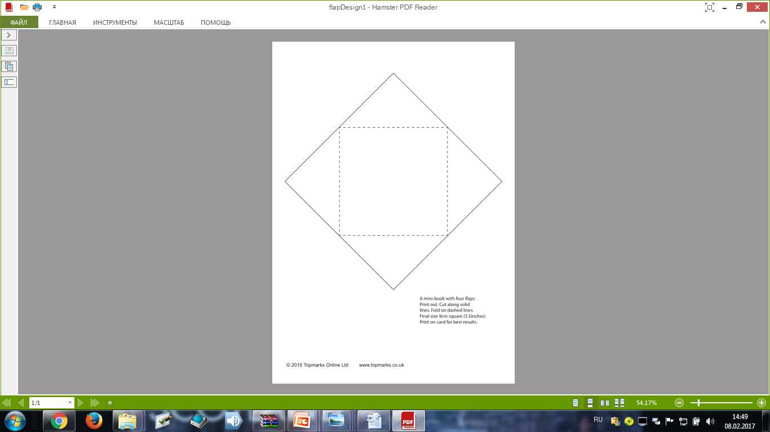
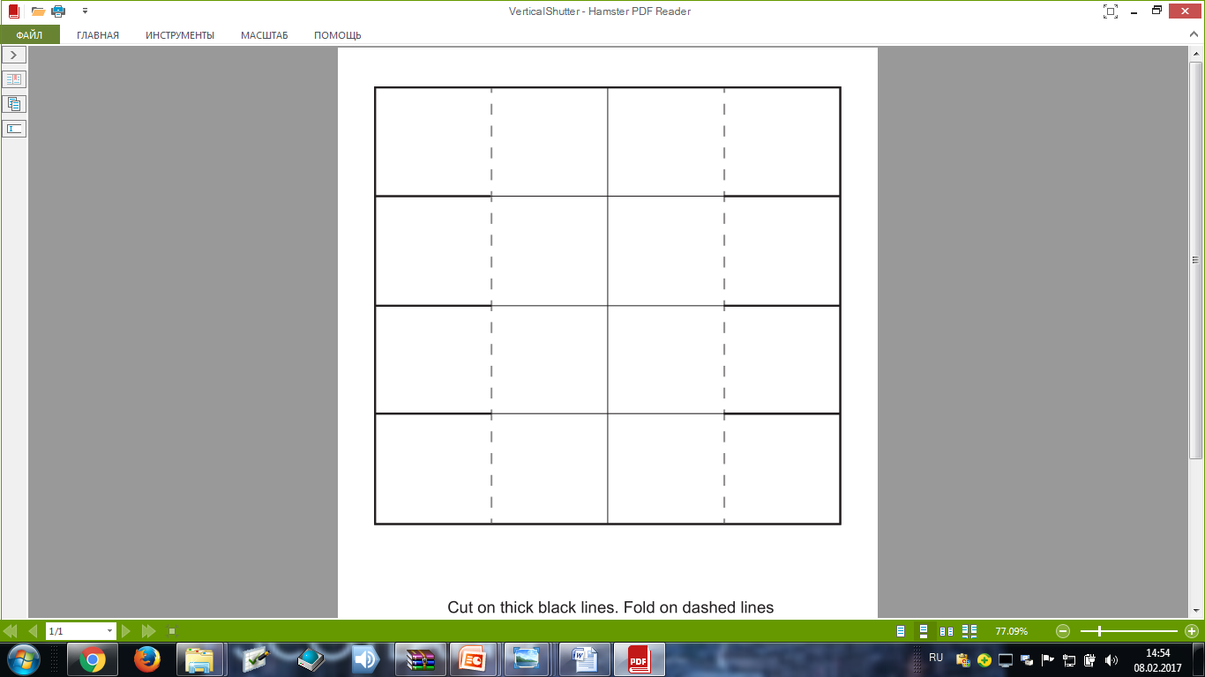
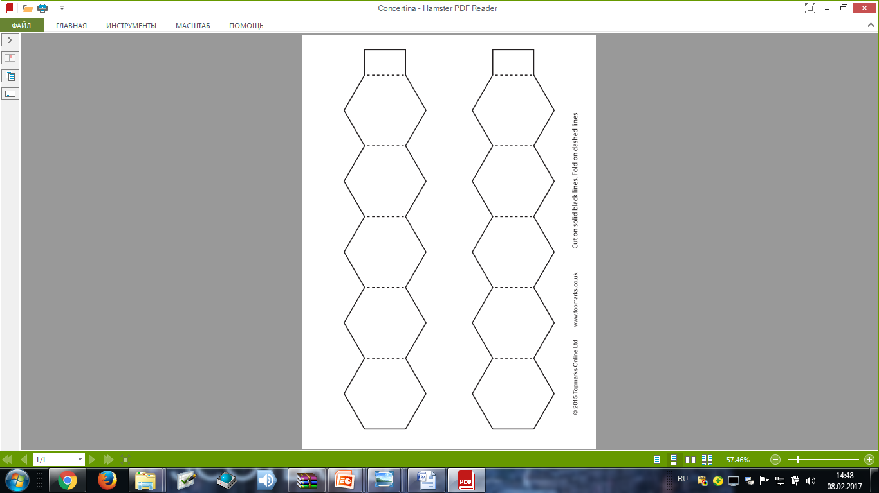
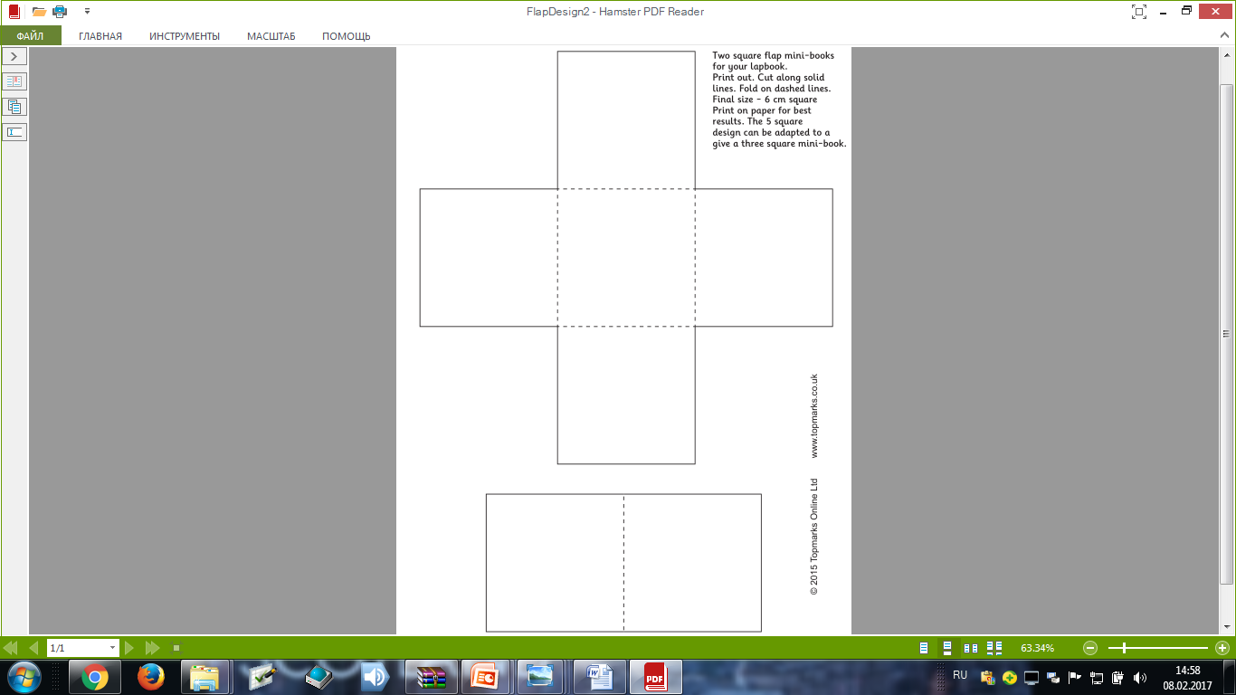
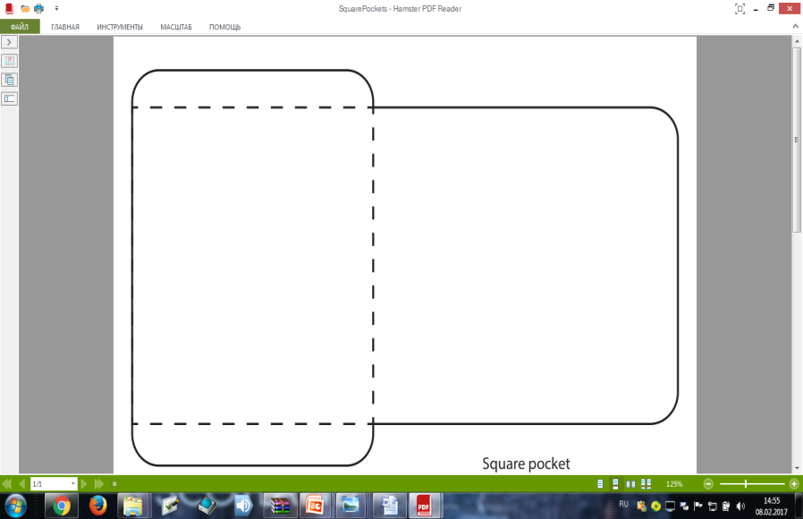
Создание макета или шаблона

Slide 13
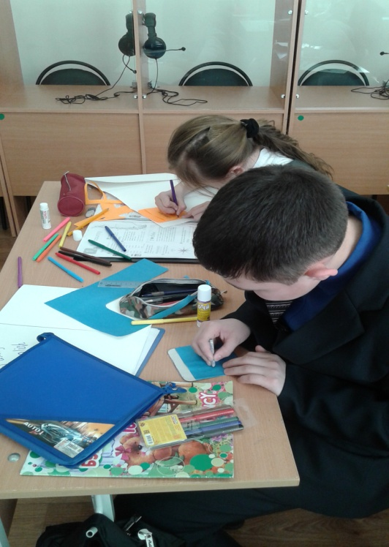
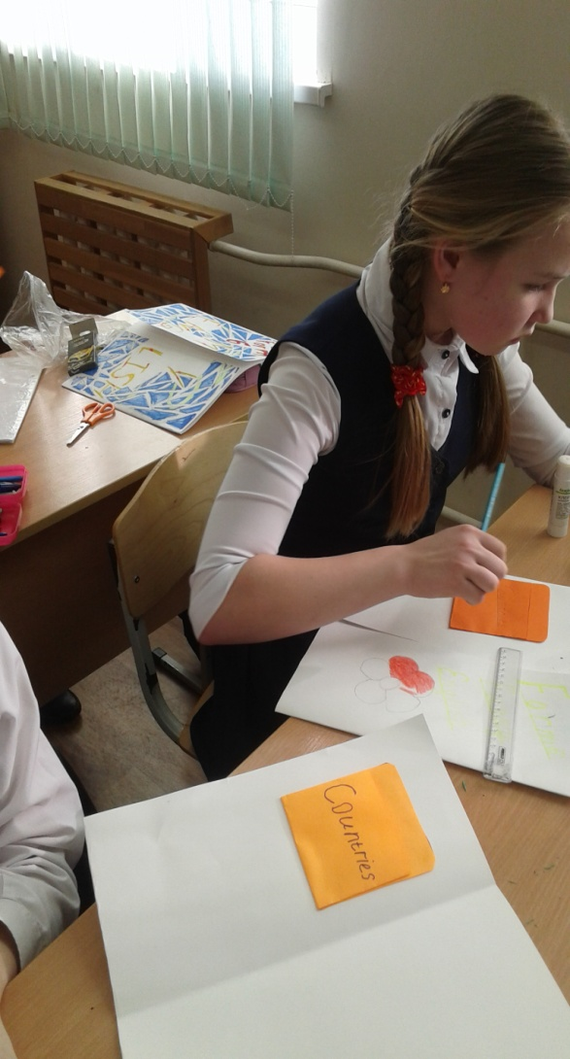
ОФОРМЛЕНИЕ МАКЕТА
Лэпбук – это учебное пособие, книга, которую учащийся собирает сам, склеивает ее отдельные части в единое целое, креативно оформляет, используя всевозможные цвета и формы.

Slide 14
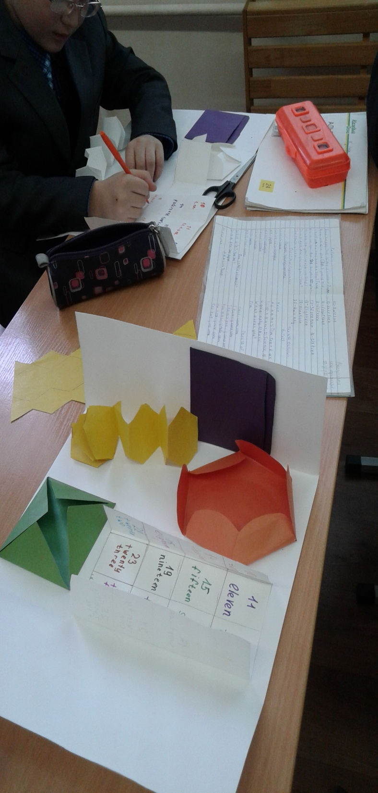
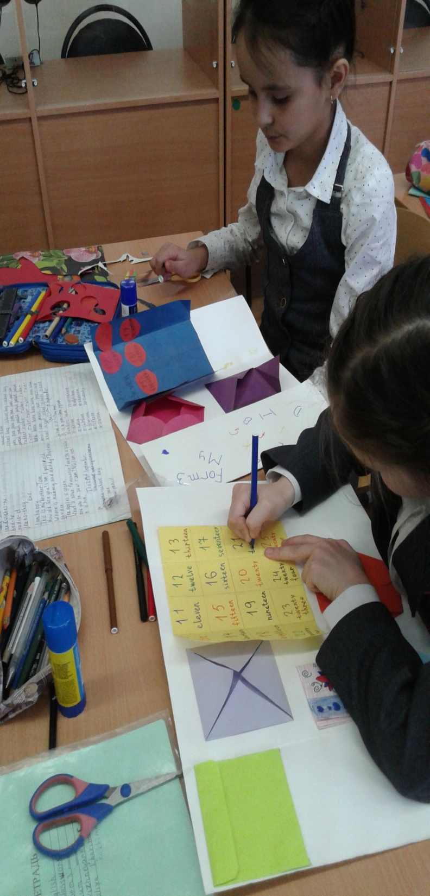
Лэпбук — это собирательный образ плаката, книги и раздаточного материла, который направлен на развитие у учащегося творческого потенциала, который учит мыслить и действовать креативно в рамках заданной темы, расширяя не только кругозор, но и формируя навыки и умения, необходимые для преодоления трудностей и решения поставленной проблемы.

Slide 15
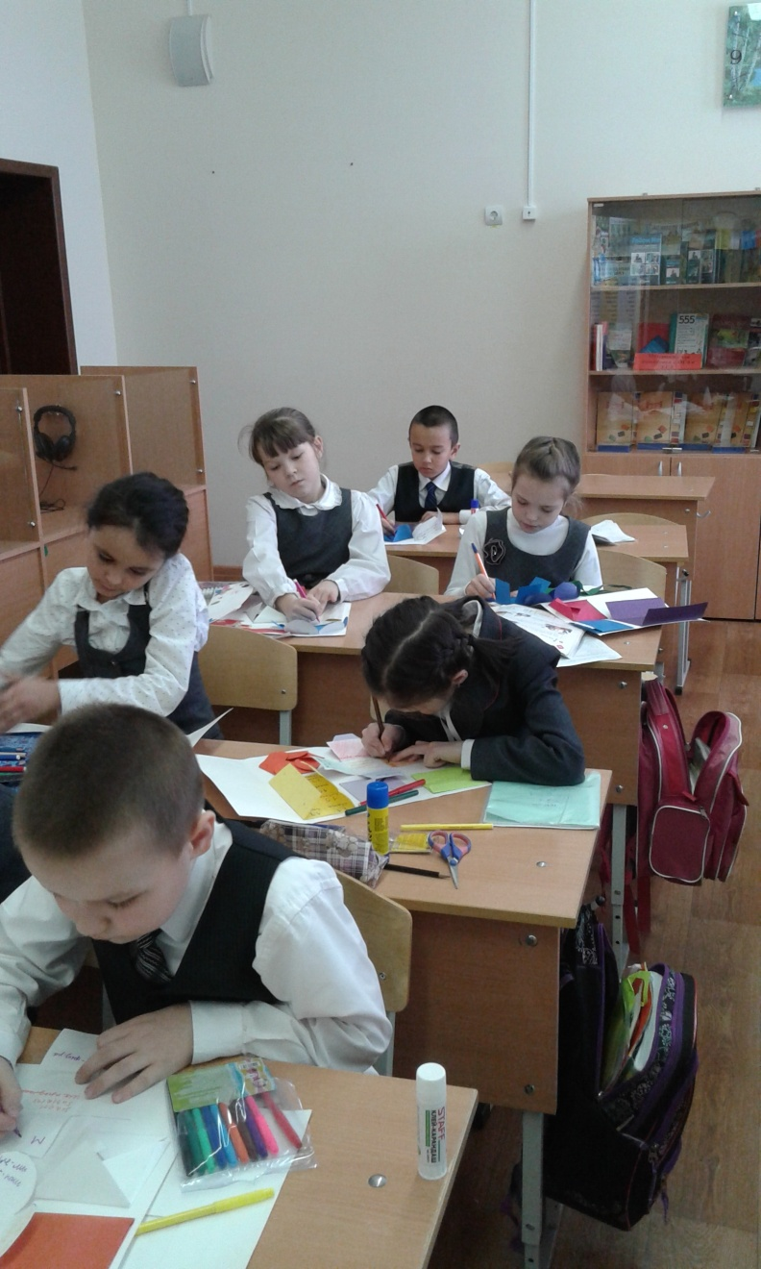
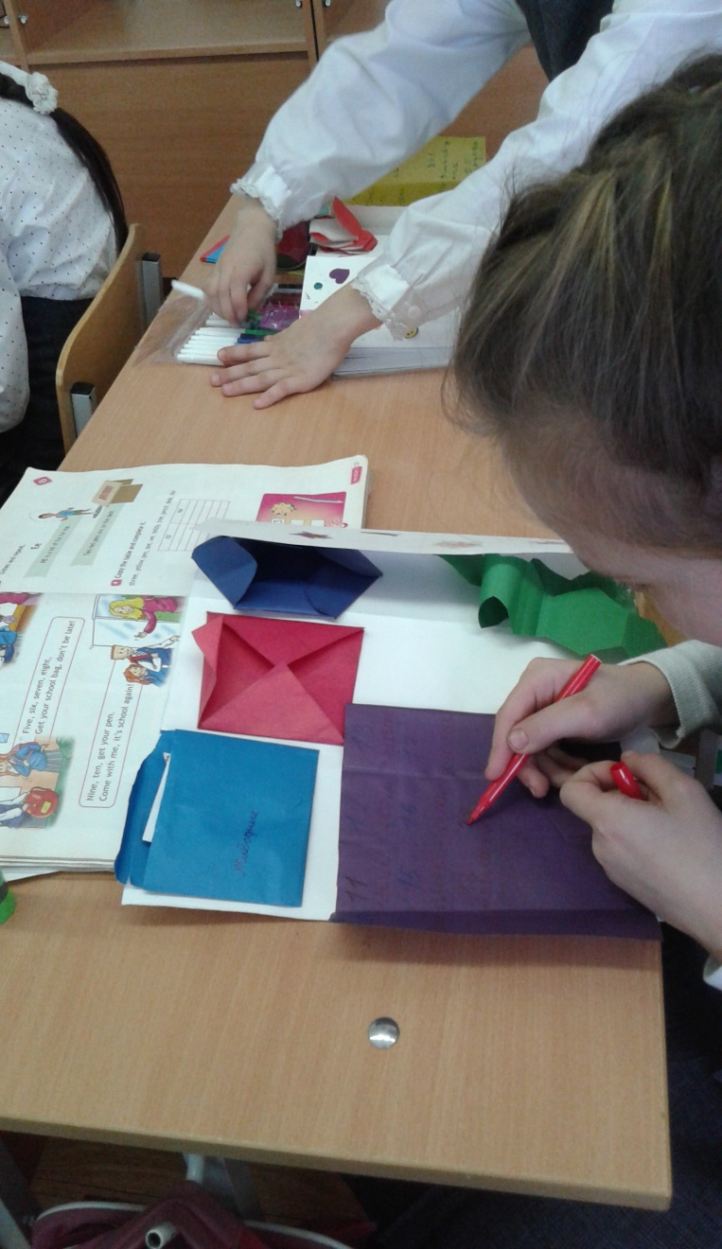
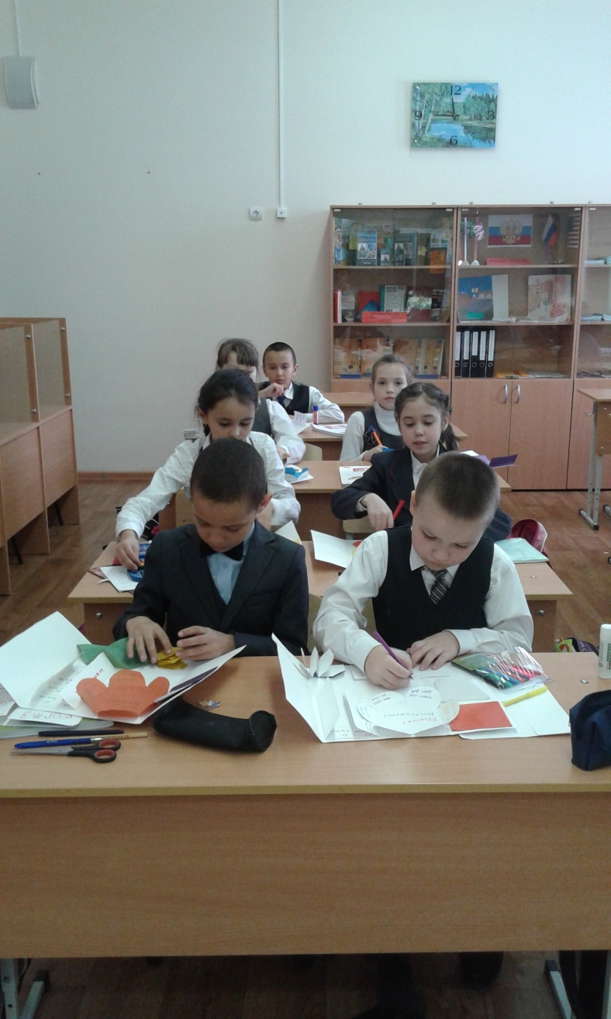
Учитель является сторонним наблюдателем, который лишь при необходимости вмешивается в процесс создания лэпбука и помогает советом тогда, когда это необходимо.

Slide 16
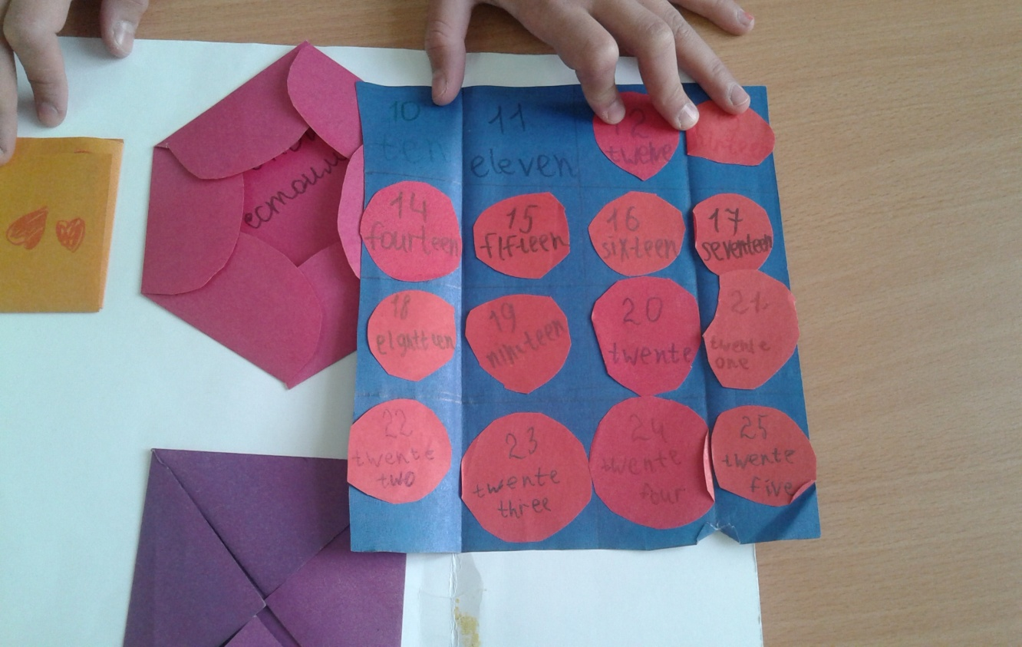
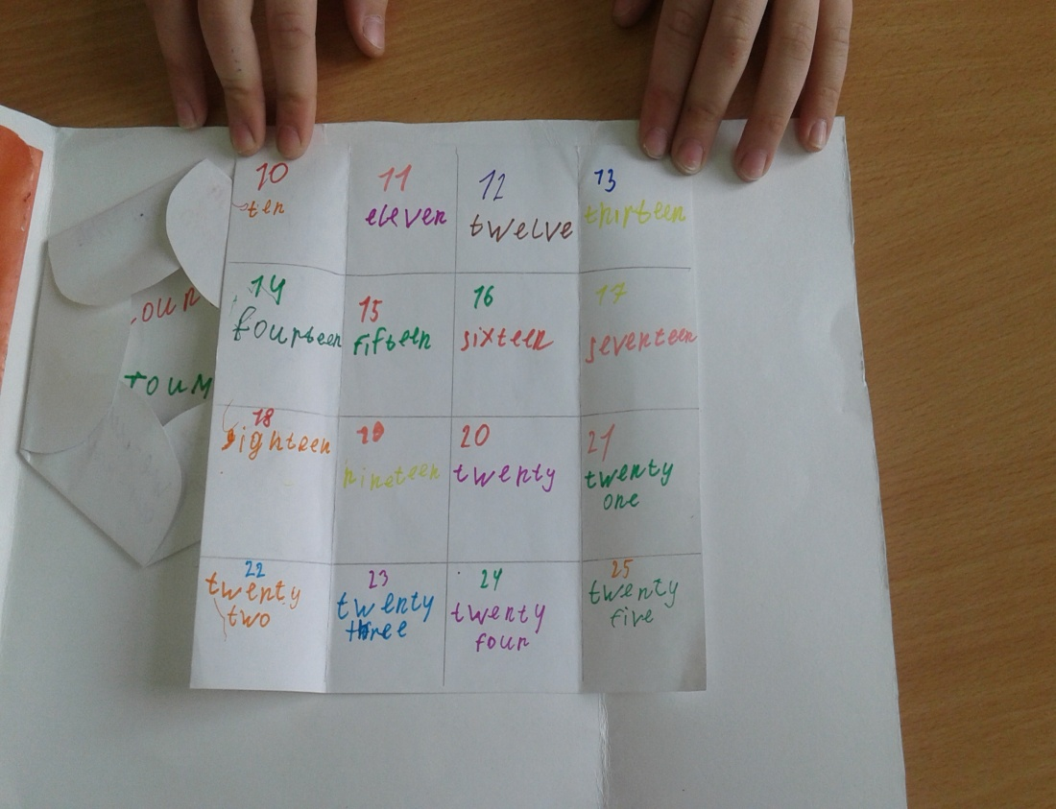
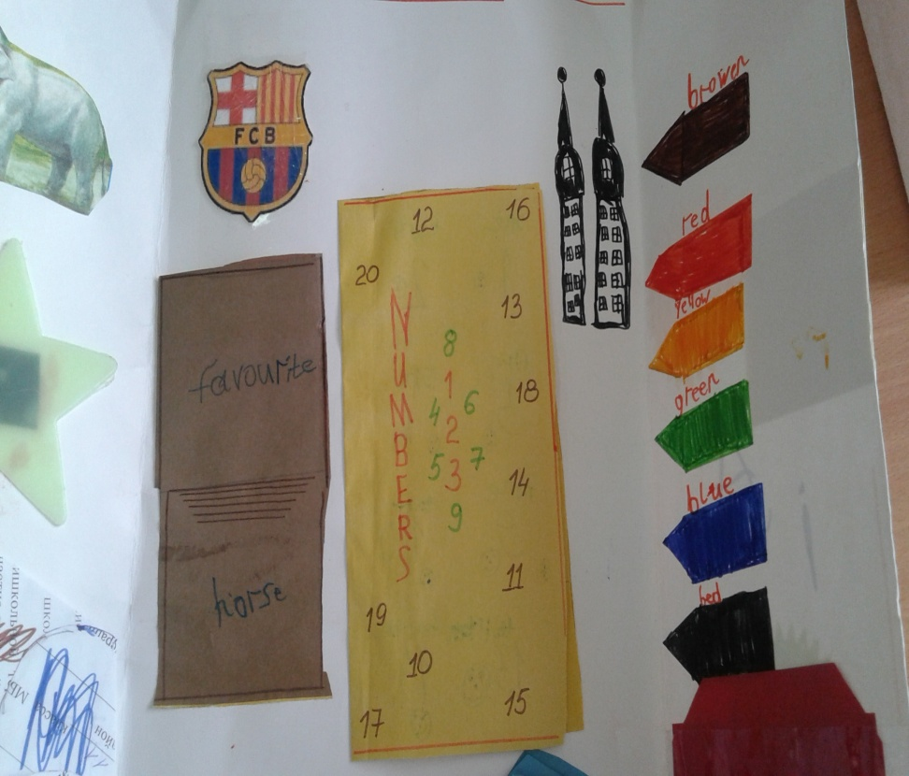
Каждый лэпбук уникален, как уникален и его создатель, нет правильного или неправильного метода его создания, ведь все зависит от того, как ученик воспринимает заданную тему, какими средствами он пользуется для достижения своих целей.

Slide 17
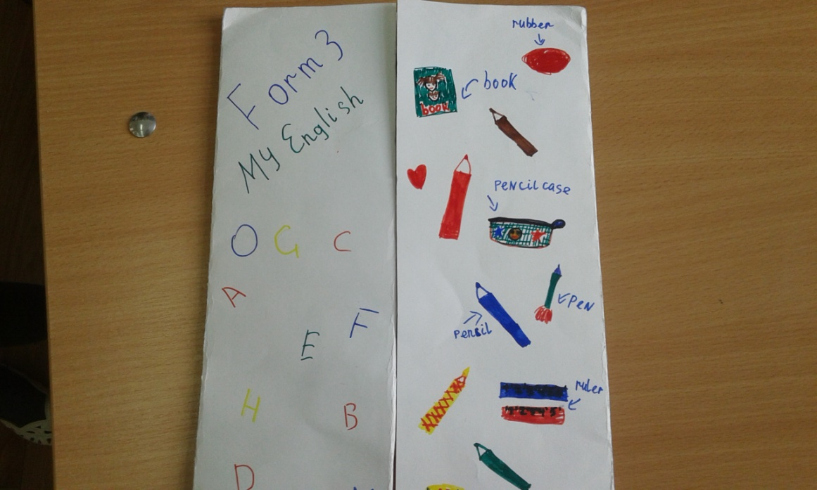
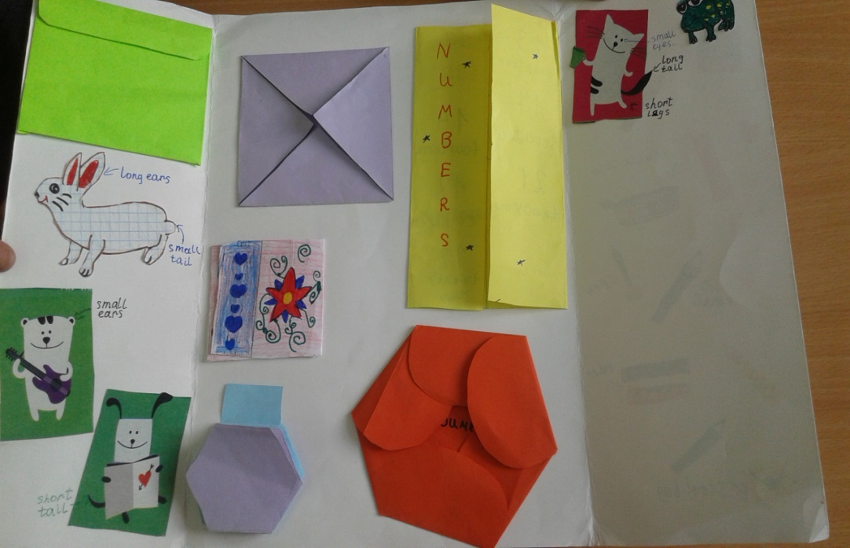
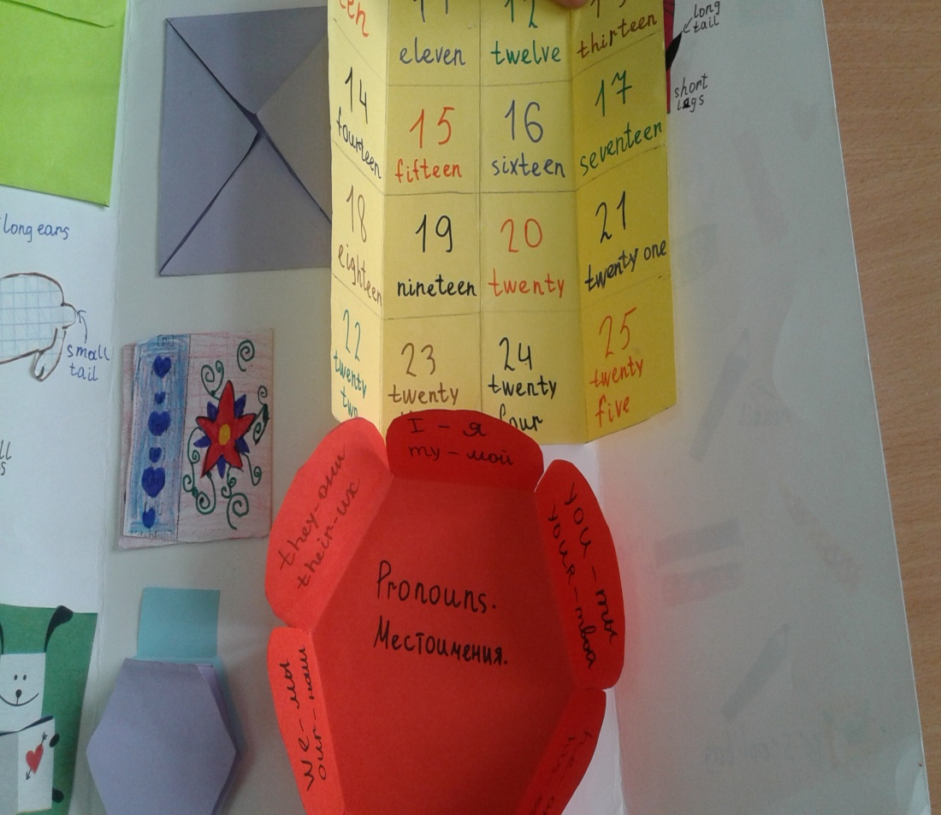
Это работа – проект ученицы 3 класса Саетовой Айсылу.

Slide 18
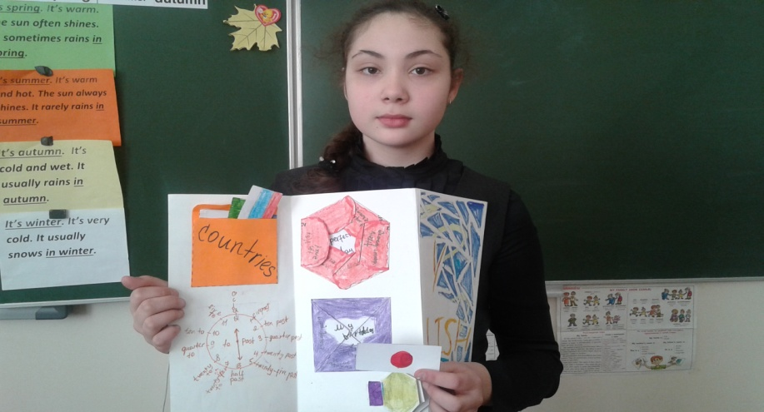
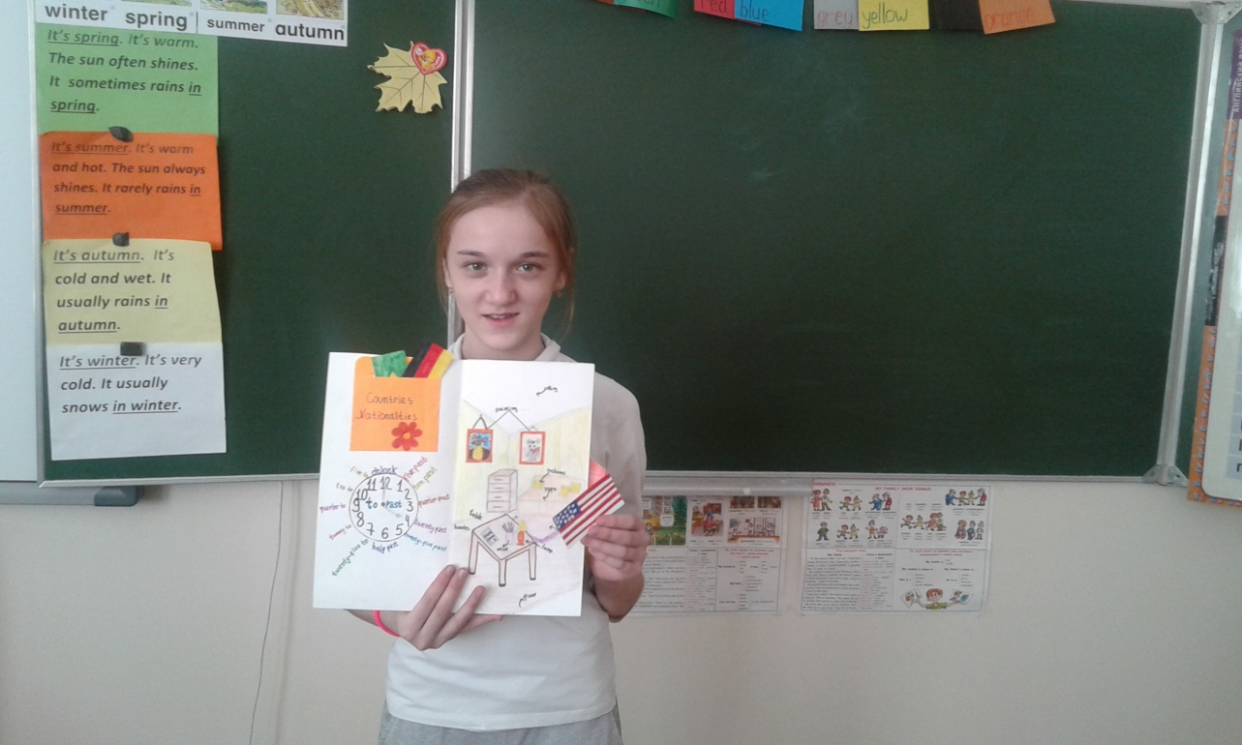
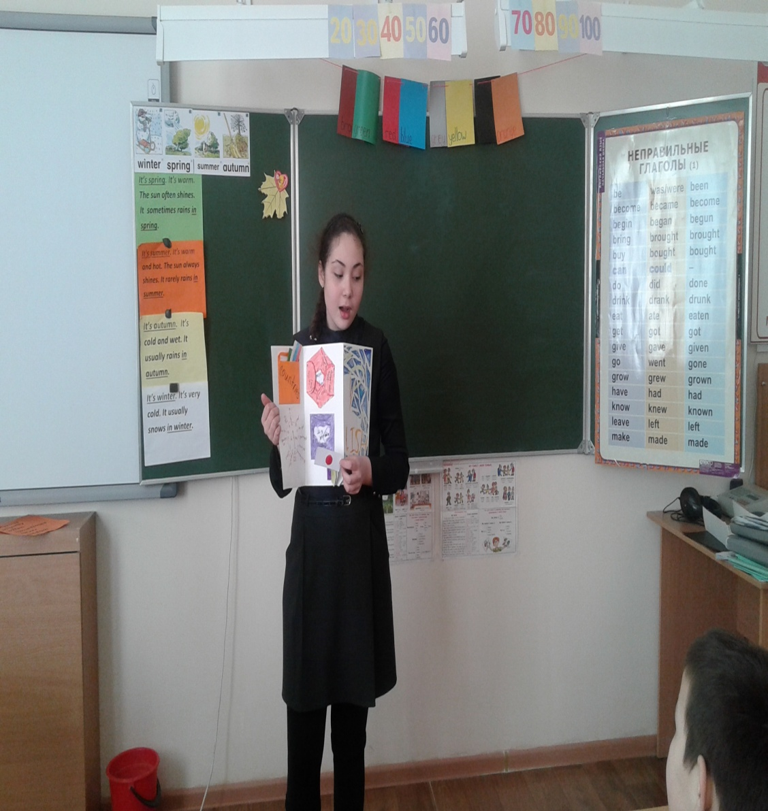
Лэпбук — это удивительный инструмент образования, сделанный вручную. Создание лэпбука решает ряд задач современного образования, давая учащимся не только знания предмета, но и обучая их всесторонне смотреть на проблему, ставить задачи и решать их, творчески подходить к вопросу организации и подбору информации.

Slide 19
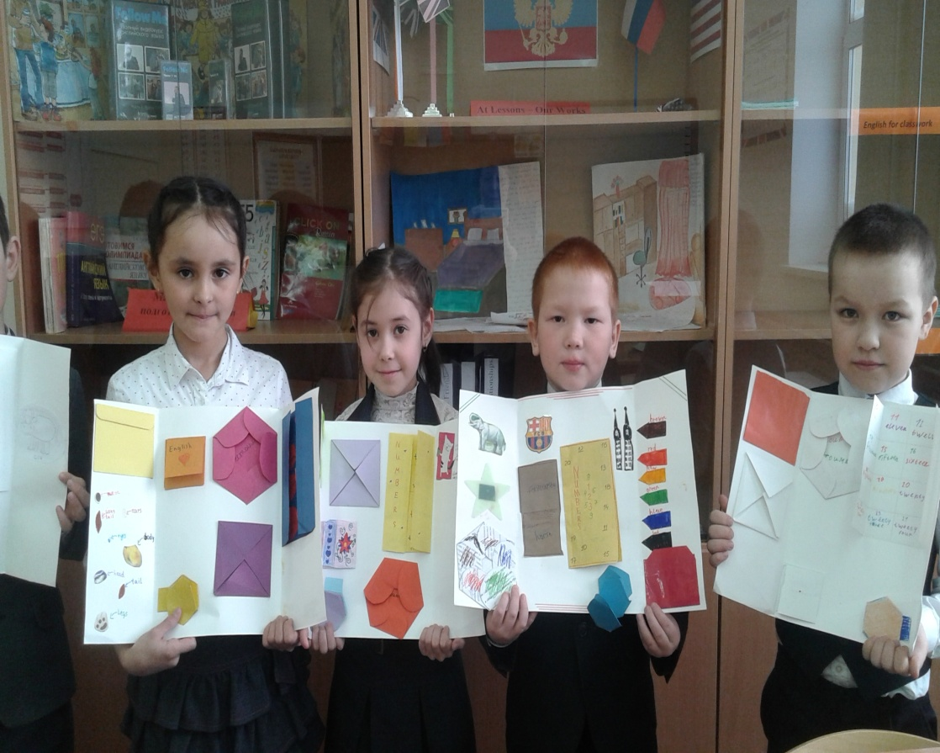
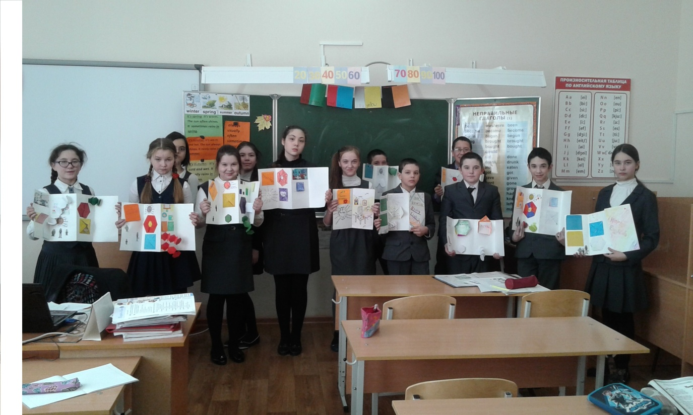
В условиях модернизации образования, учителю необходимо искать новые методы и технологии обучения, которые помогали бы ему обучать и воспитывать личность, которая нужна новому современному обществу — личность, которая может нестандартно мыслить, предлагать и реализовывать различные идеи. Применяя в своей работе технику создания лэпбука, у вас появится возможность подготовить именно такую личность к новой жизни в новых условиях. Лэпбук — это не просто метод, помогающий закрепить и отработать полученные знания на уроке, это полет фантазии, который может дать непредсказуемые результаты, это исследование, которые однажды начавшись, будет продолжаться всю жизнь, ведь если посеять в ребенке «зерно» открытия и исследования, оно будет расти и увеличиваться. Задача учителя лишь придавать учащимся уверенности в своих силах и правильно мотивировать на открытие новых горизонтов.

